Slide 1
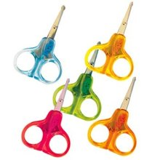
Правила безопасной работы с ножницами
Соблюдай порядок на рабочем месте.
Работай ножницами только на рабочем месте.
Следи за движением лезвий во время работы.
Ножницы клади кольцами к себе.
При работе не держи ножницы кольцами вверх.
Подавай ножницы кольцами вперёд.
Не оставляй ножницы открытыми.
Не играй ножницами. Не подноси их к лицу.
Используй ножницы по назначению.
Будь внимателен - не отвлекайся во время работы.

